Slide 1


Kredi Kartı Sahtekârlık Tespiti
Bu proje, kredi kartı işlemlerinde gerçekleşen sahtekârlıkları otomatik olarak tespit etmeyi
amaçlamaktadır. credit_card_fraud_dataset veriseti üzerinde Makine öğrenmesi yöntemleri
kullanılarak, işlemlerin güvenilir mi yoksa şüpheli mi olduğu analiz edilmiştir. Kullanılan veri
seti, her işlem için detayları ve sahtekârlık (fraud) etiketlerini içermektedir.

Slide 2
Modelleme Süreci ve Yöntemler
Veri Hazırlığı
Kategorik veriler, sayısal formata çevrildi (Label Encoder ile)
Dengesizlik Giderimi
SMOTE ile azınlık sınıf artırıldı.
Modeller
Random Forest
XGBoost
LightGBM
Değerlendirme
Veri, eğitim ve test olarak ayrıldı. Modeller sadece eğitim verisiyle öğrenip test verisiyle değerlendirildi.

Slide 3
Kullanılan Araçlar
Geliştirme Ortamı:
Google Colab
Google Drive
Görselleştirme Araçları:
Tableau
Teknik Asistan:
Chat GPT

Slide 4
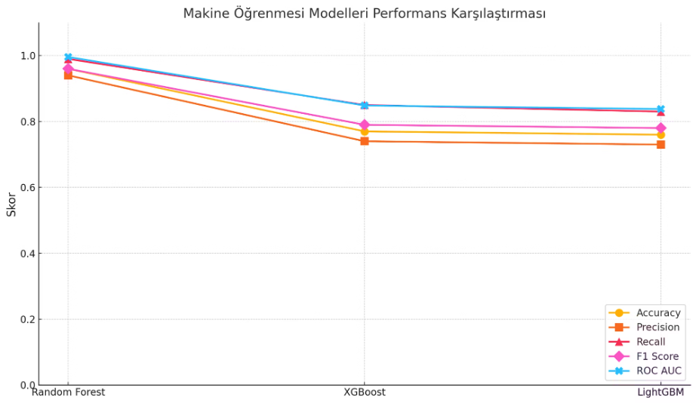
Model Performans Karşılaştırması
Bu çalışmada sahtekârlık tespiti için üç farklı makine öğrenmesi modeli kullanılmıştır: Random Forest, XGBoost ve LightGBM.
Grafikte, bu modellerin doğruluk, hassasiyet (precision), yakalama oranı (recall), F1 skoru ve genel başarı (ROC AUC) değerleri gösterilmektedir.
Random Forest modeli, özellikle sahtekârlıkları doğru tespit etme konusunda en iyi sonuçları vermiştir.
XGBoost ve LightGBM modelleri de başarılı olsa da, bazı metriklerde Random Forest’ın biraz gerisinde kalmıştır.
Grafik sayesinde hangi modelin daha güçlü olduğunu metrik bazında karşılaştırmak kolaylaşmaktadır.
Bu analiz sonucunda, Random Forest modelinin genel olarak en güvenilir sonuçları sunduğu görülmüştür.

Slide 5
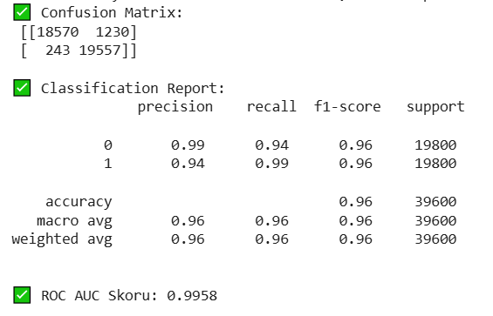
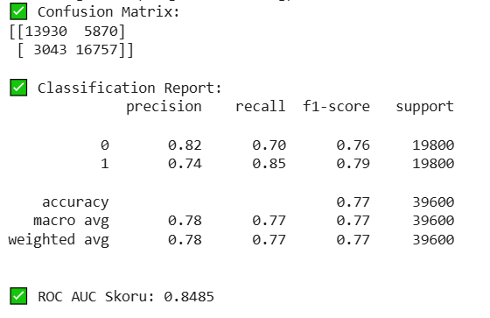
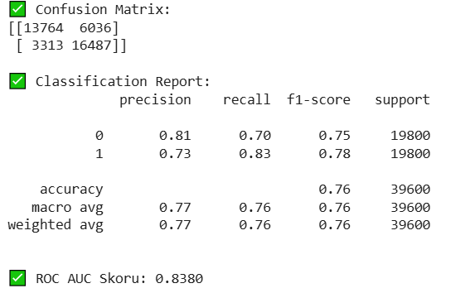
RANDOM FOREST MODELİ
XGBOOST MODELİ
LightGBM MODELİ

Slide 6
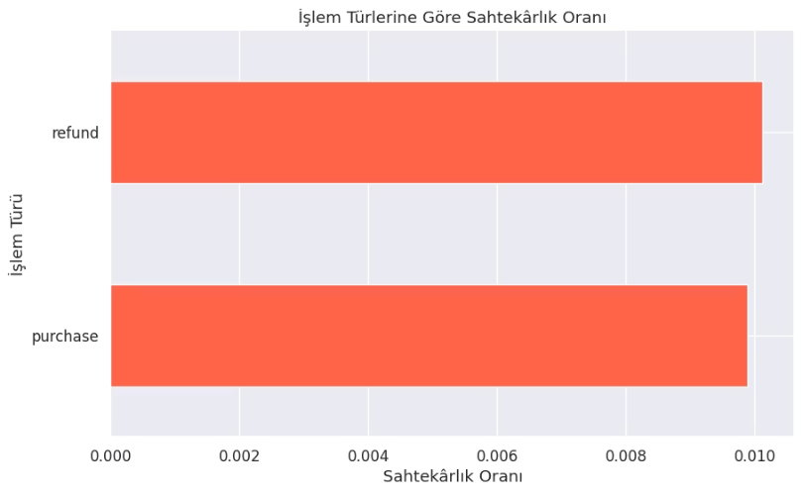
İşlem Türlerine Göre Sahtekârlık
Refund İşlemleri
İade işlemleri, satın almalara göre daha yüksek sahtekârlık oranı taşır.

Slide 7
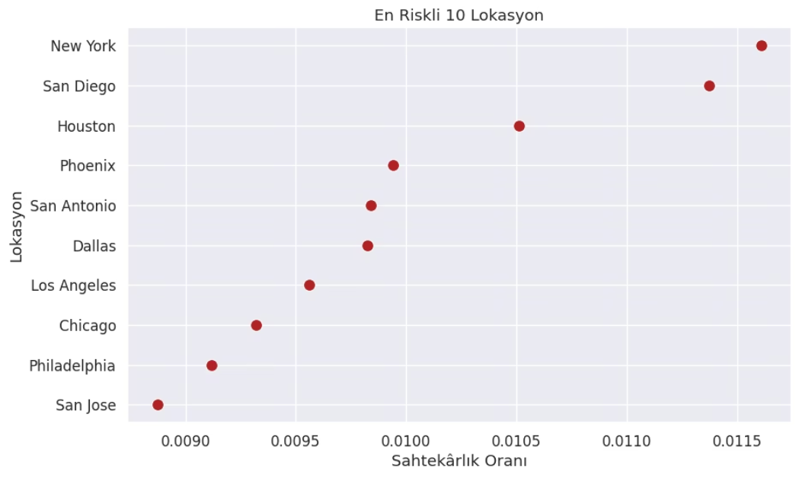
Lokasyon Bazlı Sahtekârlık Dağılımı

Slide 8

Genel Değerlendirme ve Çıkarımlar
Gelecek Adımlar
Riskli Alanlar
Özel izleme ve önlem sistemleri geliştirilmelidir.
Veri Dengeleme
Refund işlemleri ve bazı şehirler daha yüksek risk taşır.
Başarı
SMOTE, sınıf dengesizliğini etkili şekilde çözdü.
Random Forest modeli %96 doğrulukla öne çıkıyor.

